Slide 1
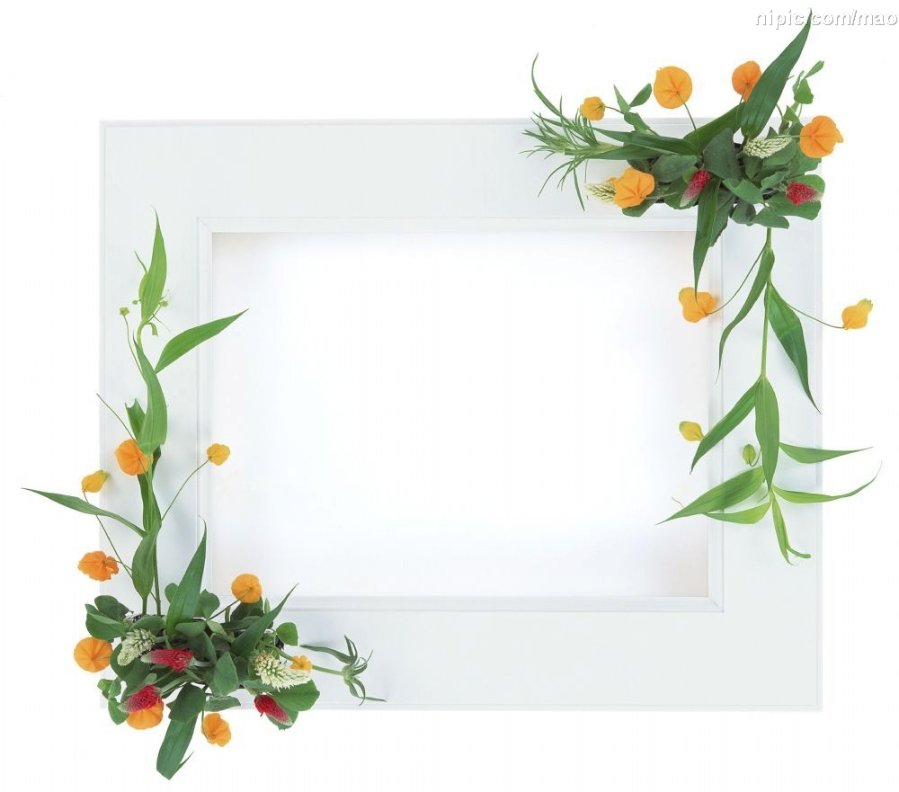


Trường Mầm Non Lê Lợi
HOẠT ĐỘNG LÀM QUEN VĂN HỌC
Đề tài: Dạy bài thơ: “Làm bác sĩ”
Chủ đề: Ngành nghề
Độ tuổi: 4-5 tuổi
Giáo viên: Đỗ Thị Ngọc

Slide 2

Chương trình:
Bé yêu thơ
-

Slide 3





1. Ổn định tổ chức
Phần 1:
Ai đoán giỏi, trả lời hay?

Slide 4
2. Phương pháp,
hình thức tổ chức

Slide 5

- Cô đọc bài thơ lần 1:
Kết hợp cử chỉ, điệu bộ

Slide 6


Slide 7
- Cô đọc thơ lần 2: Kết hợp tranh minh họa

Slide 8
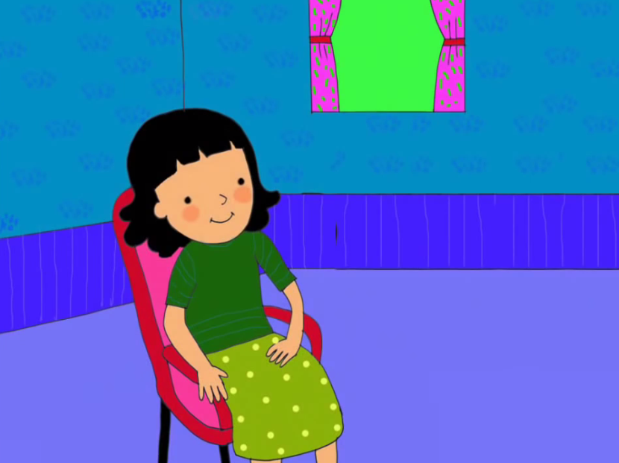
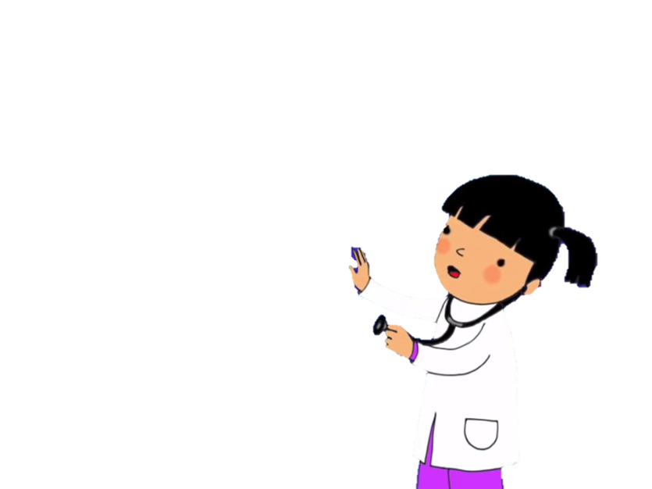

Slide 9
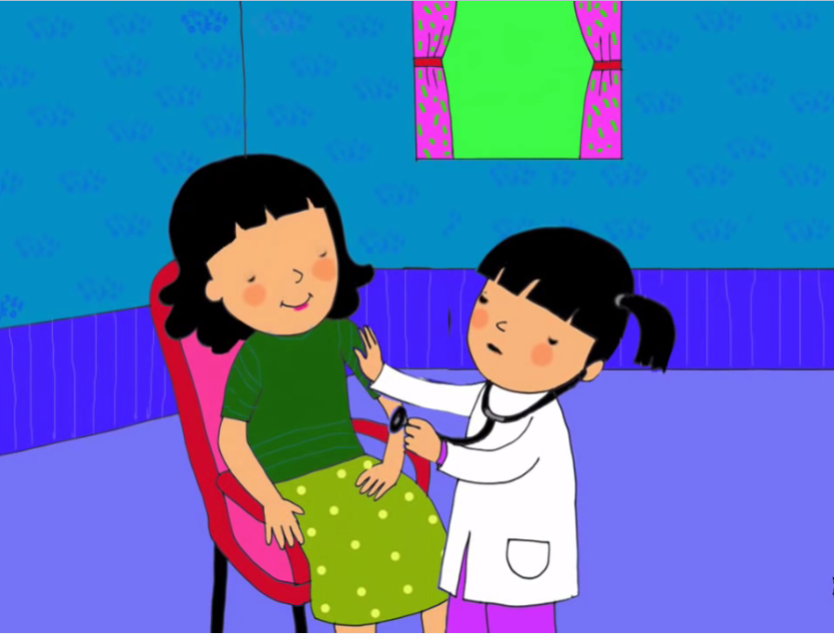

Slide 10
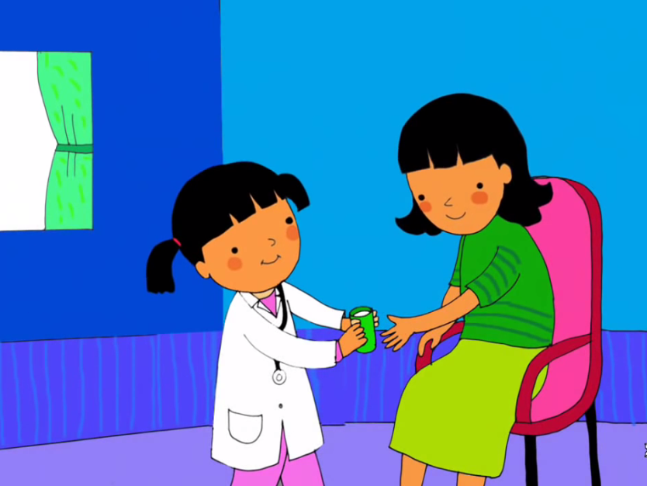

Slide 11
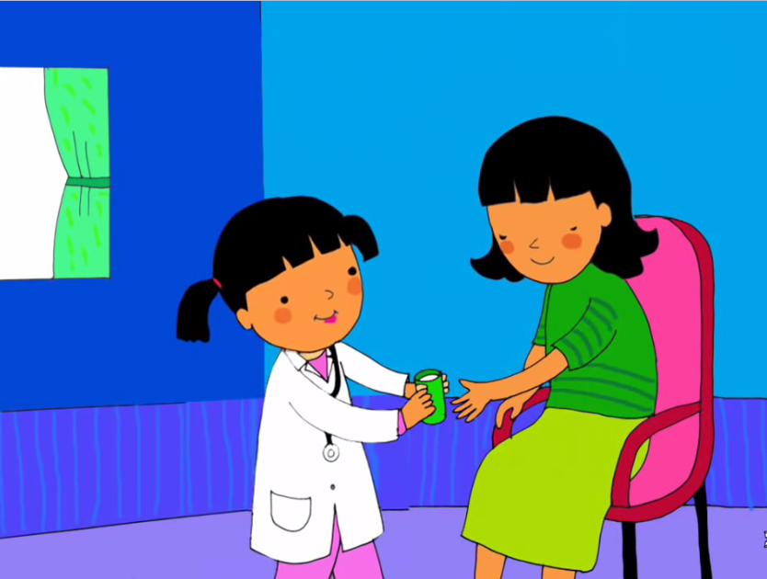

Slide 12
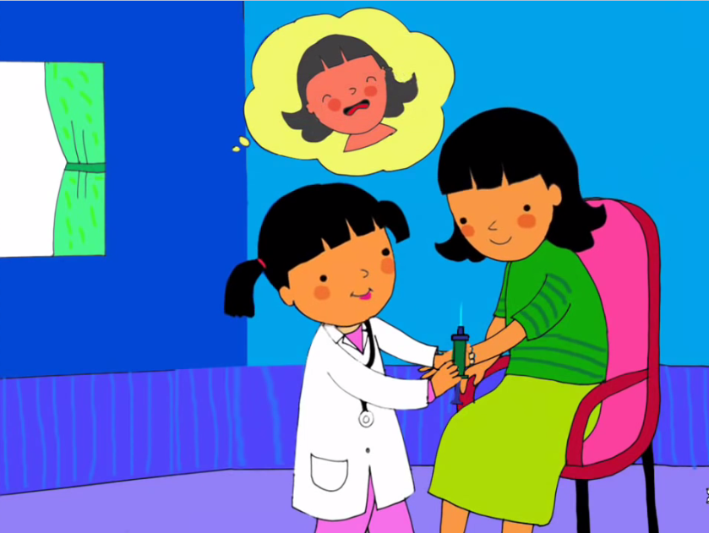

Slide 13
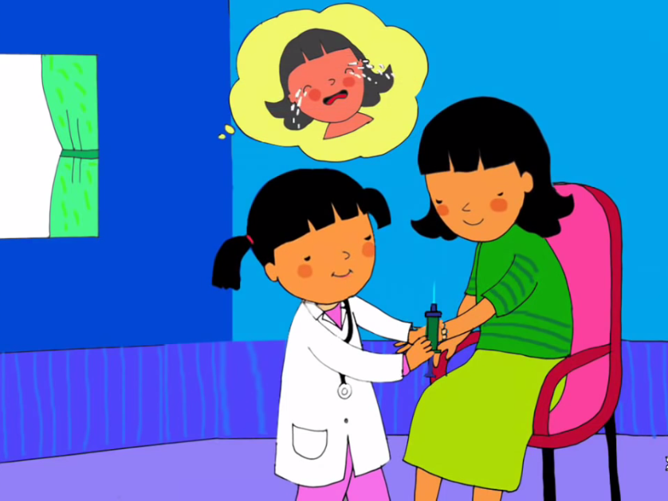

Slide 14
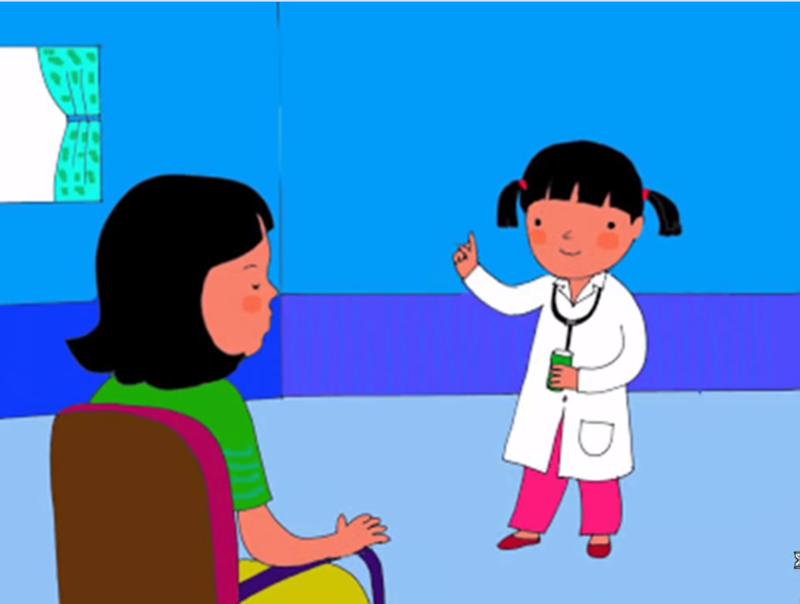
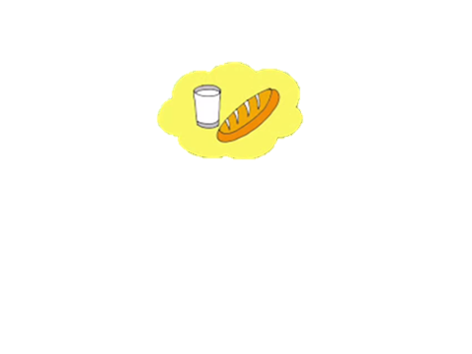

Slide 15
Đàm thoại, giảng giải, trích dẫn:

Slide 16
  - Cô vừa đọc bài thơ gì?
  - Do ai sáng tác?

Slide 17
Trong bài thơ có những ai?

Slide 18
Em bé đóng vai gì?
Mẹ đóng vai gì?

Slide 20
Bác sĩ chuẩn đoán mẹ bị bệnh gì?

Slide 22
Bác sĩ đã nói thuốc phải uống như thế nào?

Slide 24
Mẹ sẽ như thế nào khi bị tiêm?

Slide 26
Mẹ đã hỏi bác sĩ như thế nào?

Slide 28
Bác sĩ đã trả lời như thế nào?

Slide 29
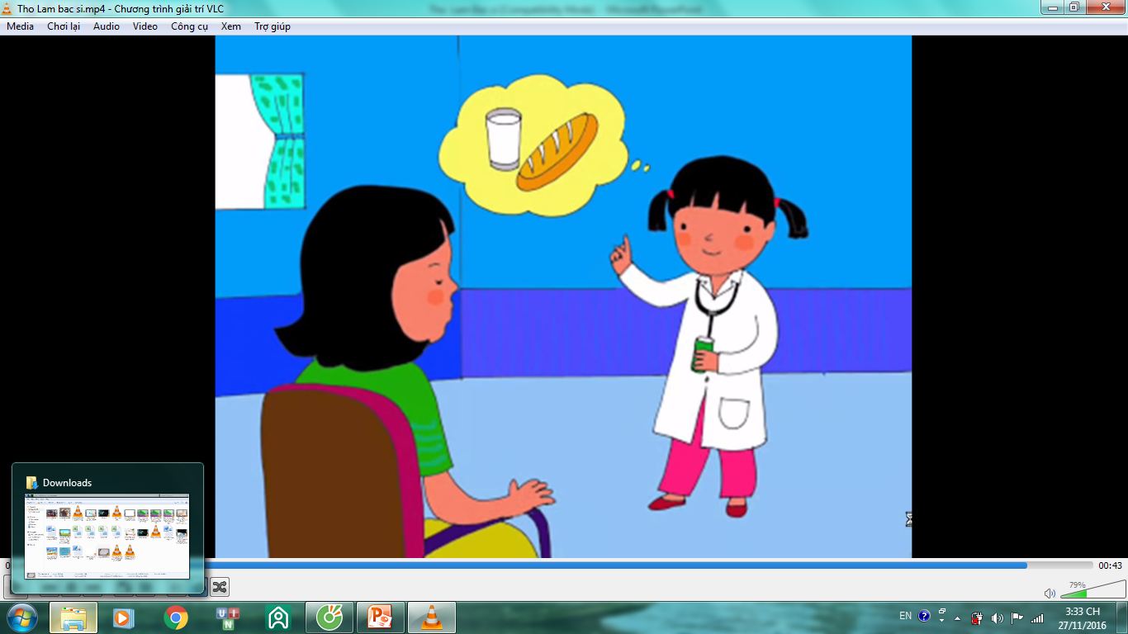

Slide 30

Giáo dục trẻ: Ăn uống đầy đủ để không bị ốm

Slide 31
Phần 4: Bé yêu thơ:
Cả lớp đọc lại bài thơ 1 lần
-

Slide 32

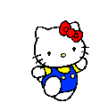

KẾT THÚC TIẾT HỌC

